Slide 1
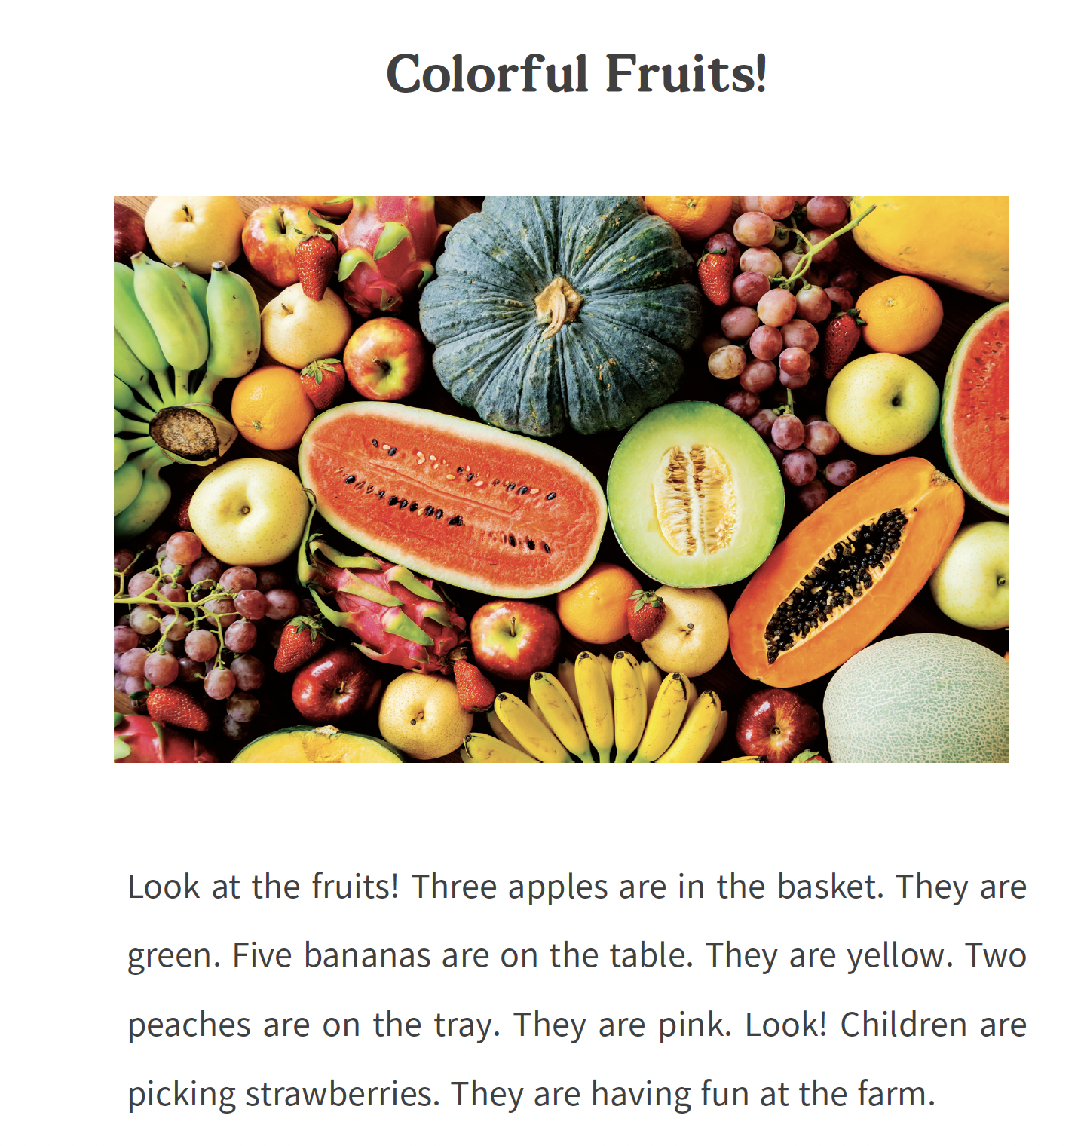
UNIT 1
Listen!

Slide 2
UNIT 1
1. Look at the fruits!
(
)
보라!
Look!
과일들을
at the fruits
과일들을 보라!

Slide 3
UNIT 1
)
2. Three apples are in the basket.
(
3개의 사과들이(사과 3개가)
있다
Three apples
are
바구니 안에
in the basket
3개의 사과들이(사과 3개가) 바구니 안에 있다.

Slide 4
UNIT 1
3. They are green.
그것들은
이다
녹색
They
are
green
그것들은 녹색이다.

Slide 5
UNIT 1
)
4. Five bananas are on the table.
(
5개의 바나나가
있다
Five bananas
are
테이블 위에
on the table
5개의 바나나가 테이블 위에 있다.

Slide 6
UNIT 1
5. They are yellow.
그것들은
이다
노란색
They
are
yellow
그것들은 노란색이다.

Slide 7
UNIT 1
)
6. Two peaches are on the tray.
(
2개의 복숭아가
있다
Two peaches
are
쟁반 위에
on the tray
2개의 복숭아가 쟁반 위에 있다.

Slide 8
UNIT 1
7. They are pink.
그것들은
이다
핑크색
They
are
pink
그것들은 핑크색이다.

Slide 9
UNIT 1
8. Look!
보라!
Look!
보라!

Slide 10
UNIT 1
9. Children are picking strawberries.
아이들이
따고 있다
딸기를
Children
are picking
strawberries
아이들이 딸기를 따고 있다.

Slide 11
UNIT 1
)
10. They are having fun at the farm.
(
그들은
보내고 있다
즐거운 시간을
They
are having
fun
농장에서
at the farm
그들은 농장에서 즐거운 시간을 보내고 있다.

Slide 12
UNIT 1 - 영작연습
1. 6개의 사과가 쟁반 위에 있습니다.
[on / six apples / the tray / are]
(
)
Six apples are on the tray.

Slide 13
UNIT 1 - 영작연습
2. 4개의 복숭아가 식탁 위에 있습니다.
[are / the table / 4 peaches / on]
(
)
4 peaches are on the table.

Slide 14
UNIT 1 - 영작연습
3. 8개의 바나나가 바구니 안에 있습니다.
[8 / in / bananas / are / the basket]
(
)
8 bananas are in the basket.

Slide 15
UNIT 1 - 영작연습
4. 밭에 많은 수박들이 있습니다. [There is / are ~]
[are / the field / watermelons / a lot of / in]
(
)
There are a lot of watermelons in the field.

Slide 16
UNIT 1 - 영작연습
5. 우리는 시장에서 많은 야채들과 과일들을 볼 수 있습니다.
[a lot of / can see / the market / we / vegetable / in / fruits / and]
(
)
We can see a lot of vegetable and fruits in the market.

Slide 17
UNIT 1 - 영작연습
6. 사람들은 농장에서 재미있는 시간을 보냅니다.
[the farm / have / people / at / fun]
(
)
People have fun at the farm.

Slide 18
UNIT 1 - 영작연습
7. 아이들은 농장에서 딸기를 따고 있습니다.
[are picking / at / children / strawberries / the farm]
(
)
Children are picking strawberries at the farm.

